Slide 1
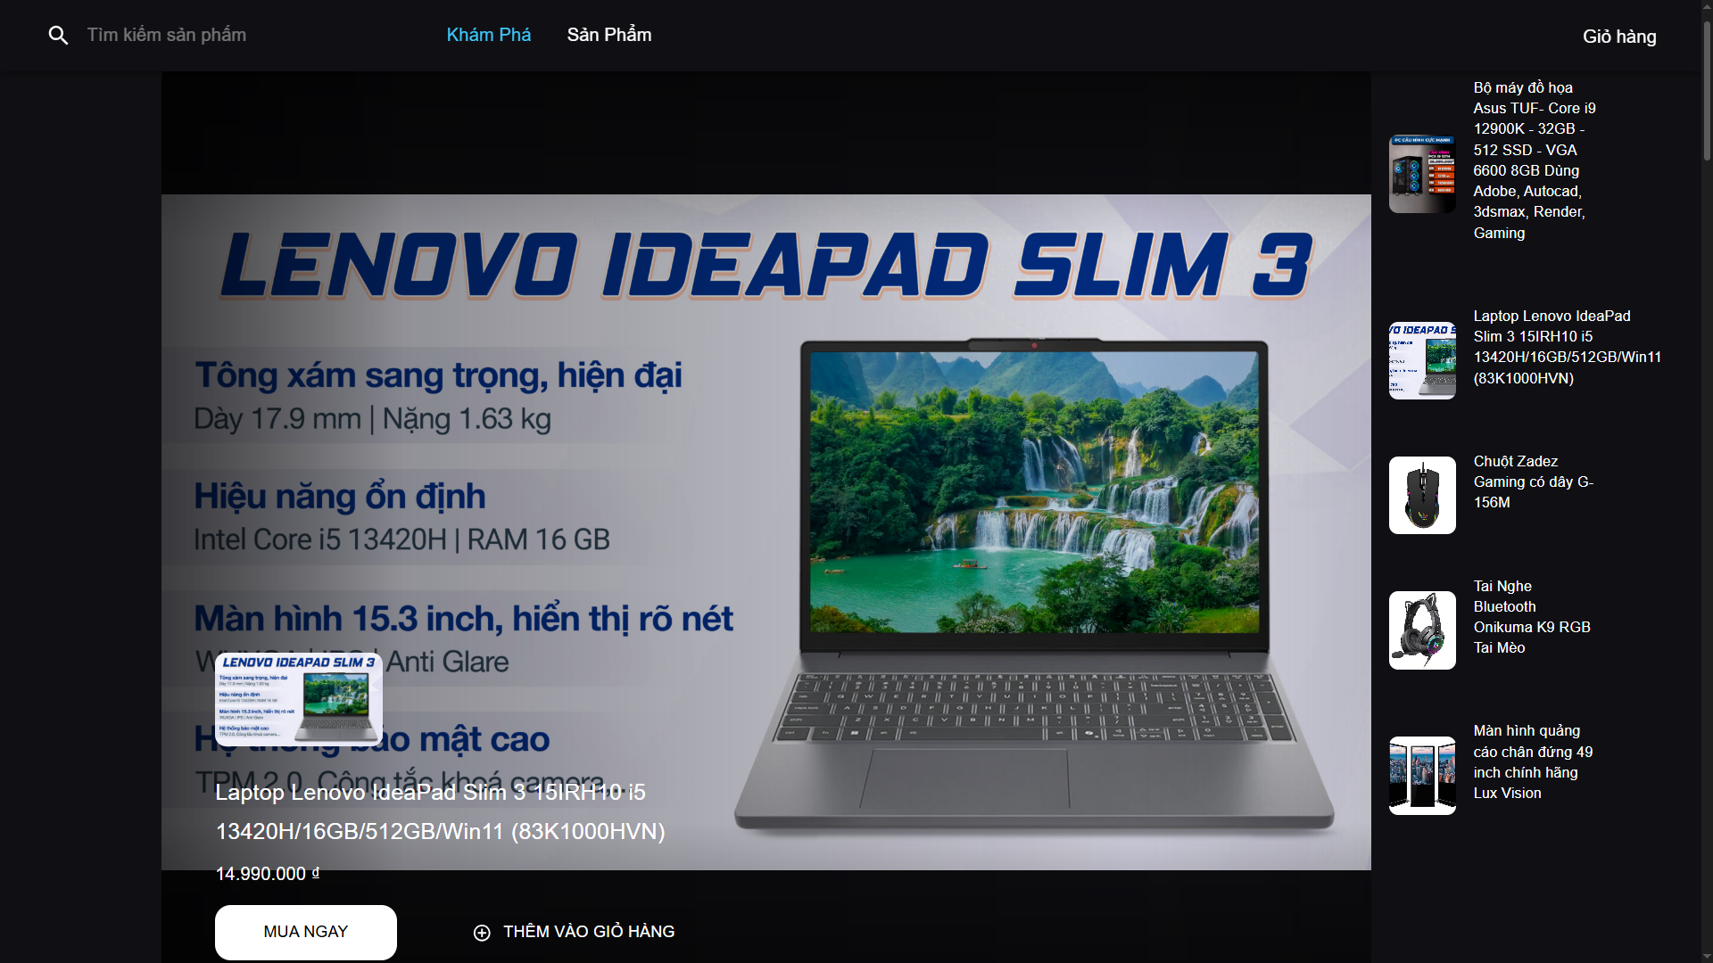
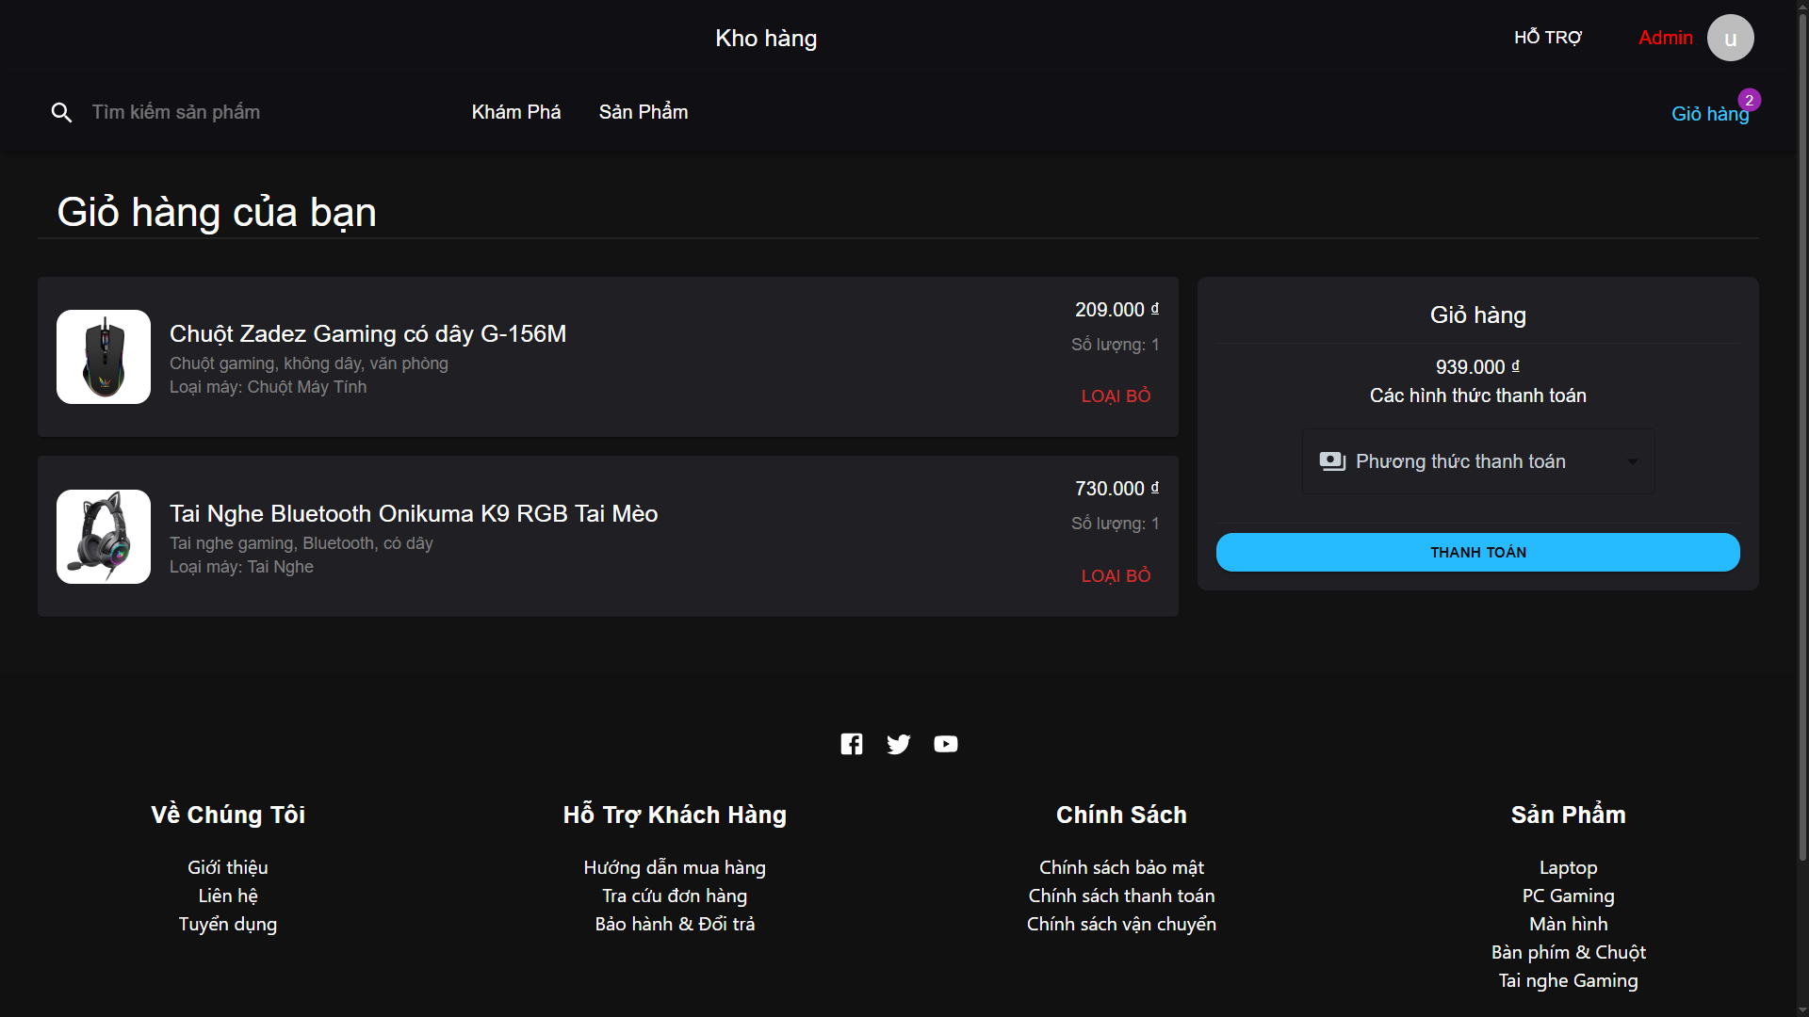
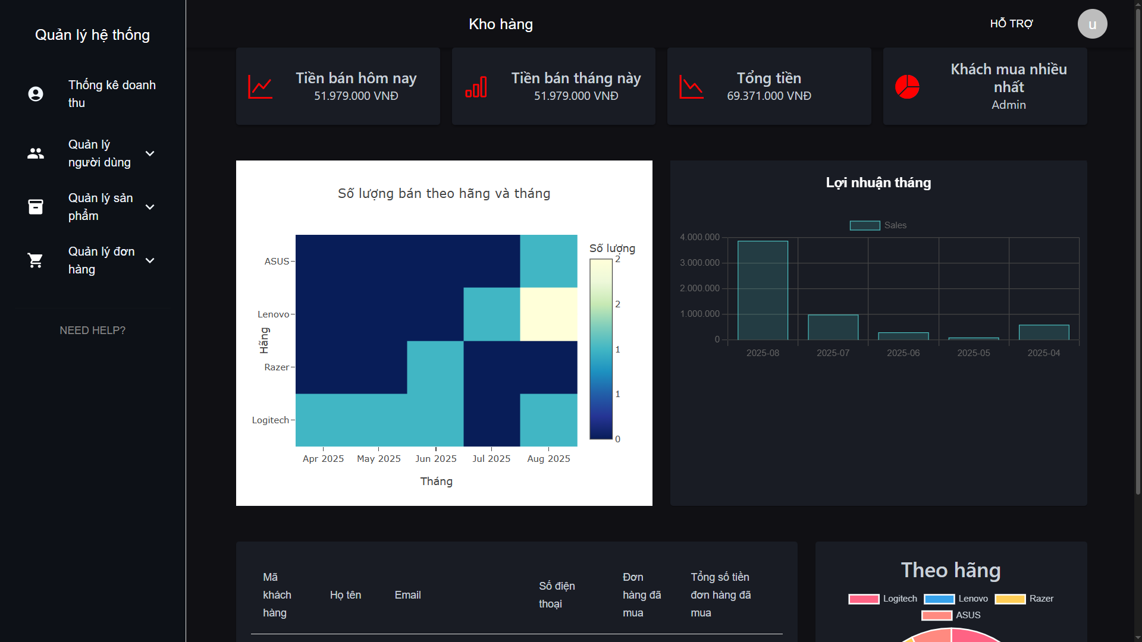
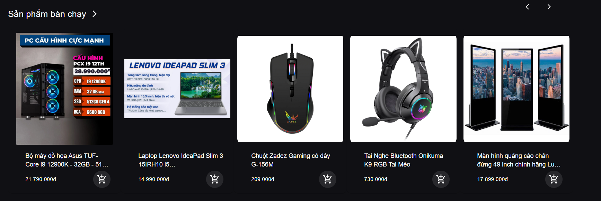
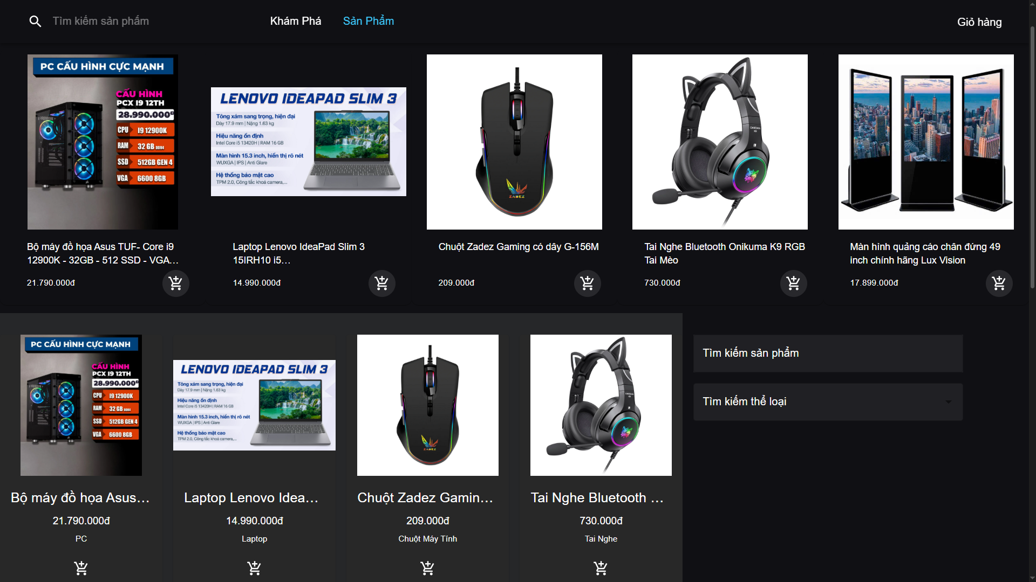
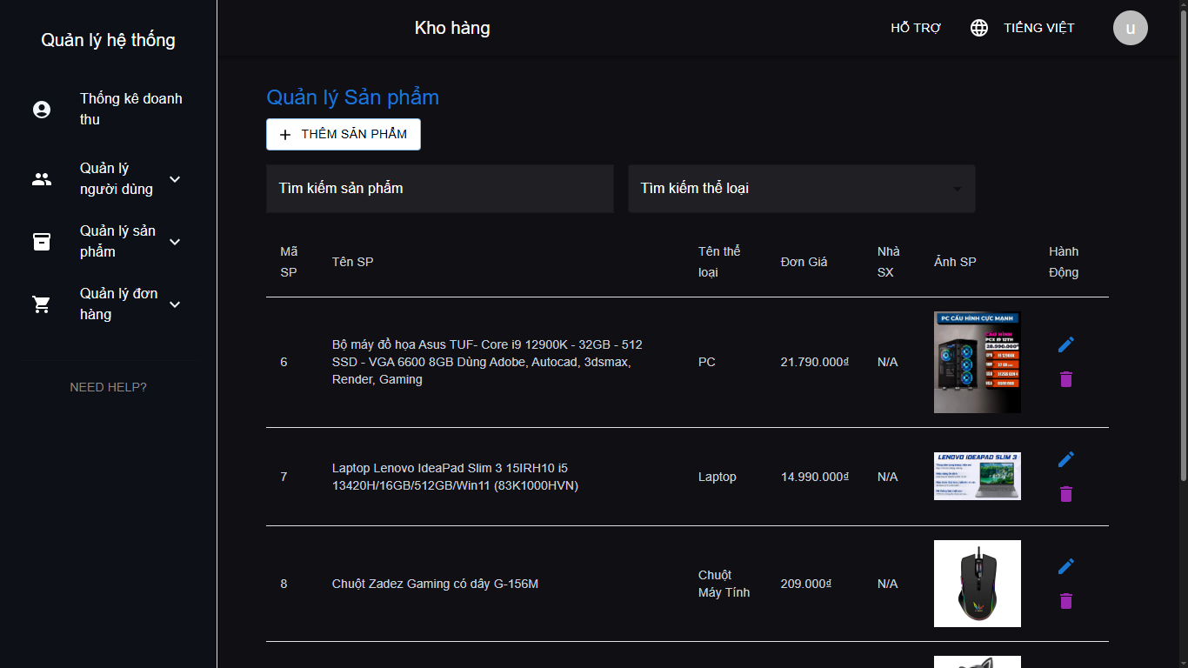
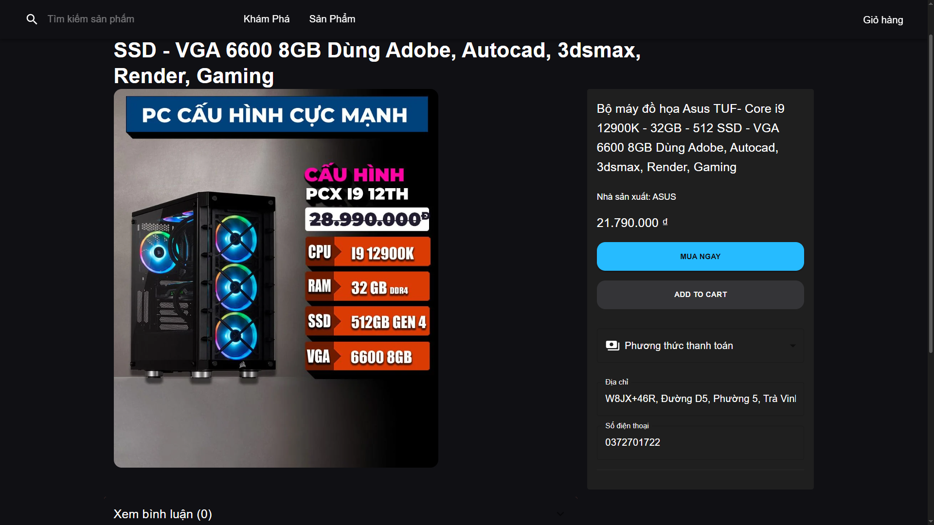
Xây dựng website bán đồ công nghệ
Họ tên sinh viên: Nguyễn Lâm Quốc Bảo MSSV: 110121007
Lớp: Công nghệ thông tin A Khóa: 2021
Giảng viên hướng dẫn: Võ Thành C
Đề tài tập trung xây dựng một website bán hàng đơn lẻ với quy mô vừa và nhỏ, chủ yếu phục vụ mục đích học tập và trình diễn. Các chức năng chính bao gồm: hiển thị và tìm kiếm sản phẩm, giỏ hàng, đặt hàng, thanh toán đơn giản và trang quản trị cơ bản. Website không đi sâu vào các chức năng nâng cao như phân tích hành vi khách hàng, tích hợp thanh toán quốc tế hay hệ thống vận chuyển phức tạp.
1
Mục tiêu
2
Phương pháp
Xây dựng một website thương mại điện tử bán các sản phẩm công nghệ.
Cung cấp các chức năng: xem sản phẩm, tìm kiếm, đặt hàng, giỏ hàng, thanh toán.
Trang quản trị để quản lý sản phẩm, đơn hàng, người dùng.
Giao diện thân thiện, tối ưu trải nghiệm.
Ứng dụng công nghệ NodeJS Express + ReactJS.
Backend: NodeJS Express RESTful API.
Frontend: ReactJS.
Database: MySQL.
Kiến trúc: Client – Server, mô hình MVC.
Quản lý code: Git/GitHub.
3
Phân tích
ERD (Sơ đồ thực thể liên kết)
Mô hình vật lý
4
Kết quả nghiên cứu
Trang giỏ hàng và Tìm kiếm
Trang Admin
Trang chủ và Chi tiết sản phẩm
Sinh viên thực hiện: Nguyễn Lâm Quốc bảo
Mã lớp: DA21TTA

